Slide 1


CHÀO MỪNG QUÝ THẦY CÔ
VỀ DỰ GIỜ THĂM LỚP
Môn Tiếng Việt lớp 1
Chủ đề 5: Bài học từ cuộc sống
Bài 6: Ôn tập (Tiết 1,2)
(Bộ sách kết nối tri thức)
Giáo viên: Đào Thị Kim Liên
Lớp : 1A3
Trường: Tiểu học Hưng Đạo

Slide 2
1
Tìm từ ngữ có tiếng chứa vần ươt, uôn, uông, oai
uôn
ươt
uông
oai

Slide 3
2
Dưới đây là những nhân vật trong các truyện em vừa học. Hãy chọn chi tiết phù hợp với từng nhân vật
Truyện | Nhân vật | Chi tiết
Kiến và chim bồ câu | kiến | 1. Lúc nào cũng thấy buồn bực
 | bồ câu | 2. Bật cười vui vẻ vì được nghe: “Tôi yêu bạn”
Câu hỏi của sói | sói | 3. Nói với con: “Con hãy quay lại và nói với núi: “Tôi yêu bạn”
 | sóc | 4. Hay nói dối
Tiếng vọng của núi | gấu con | 5. Nghĩ rằng chú bé lại nói dối như mọi lần
 | gấu mẹ | 6. Không may bị rơi xuống nước
Chú bé chăn cừu | chú bé chăn cừu | 7. Nhặt một chiếc lá thả xuống nước
 | các bác nông dân | 8. Nhảy nhót, vui đùa suốt ngày

Slide 4
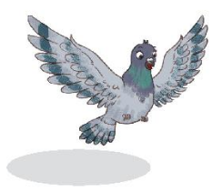
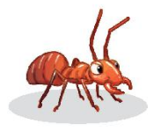
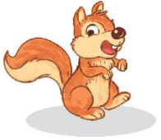
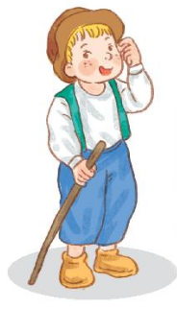
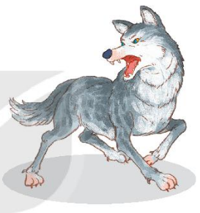
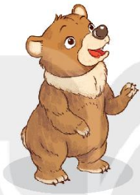
Trong những nhân vật sau, em thích và không thích nhân vật nào? Vì sao?
3

Slide 5
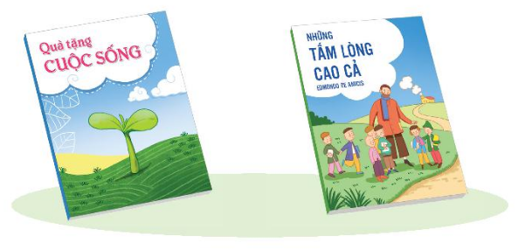
5
Đọc mở rộng
a. Tìm đọc một câu chuyện kể về một đức tính tốt.
b. Kể lại cho bạn nghe và nói suy nghĩ của em về câu chuyện đã đọc.

